Slide 1
DEPARTAMENTO DE CIENCIAS ECONOMICAS, ADMINISTRATIVAS Y DE COMERCIO
PROPUESTA METODOLÓGICA PARA LA DISTRIBUCIÓN DEL PRESUPUESTO DE MANERA PARTICIPATIVA PARA LOS GOBIERNOS AUTÓNOMOS DESCENTRALIZADOS PROVINCIALES DEL ECUADOR, CON ÉNFASIS EN EL GOBIERNO PROVINCIAL DE PICHINCHA
AUTOR: GUERRA VEGA VICTORIA NATHALY
DIRECTOR: ING. ARCENIO CORDOVA

Slide 2
INDICE DE LA PRESENTACIÓN
Ámbito general de los GAD Provinciales
Ejecución del presupuesto
Planteamiento del problema
Presupuestos participativos en América Latina y Ecuador
Investigación realizada
Propuesta Metodológica
Conclusiones y recomendaciones

Slide 3
CAPITULO 1

Slide 4
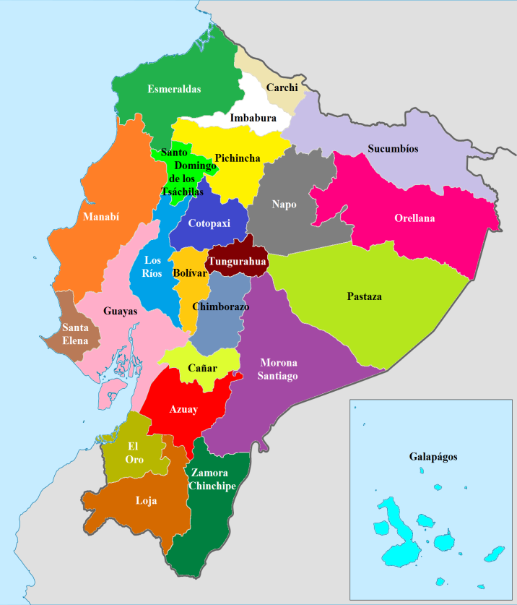
Reseña Histórica de los GAD Provinciales
1830 : división territorial del Ecuador en departamentos, provincias, cantones y parroquias
1843: se establece la conformación de un Consejo en cada provincia
1861: se instauran las Juntas Provinciales
1929 se crea la XIII Constitución: provincias, cantones y parroquias
Art. 139 crea oficialmente los Consejos Provinciales

Slide 5
GAD Provinciales
COMPETENCIAS:
1. Planificar el desarrollo provincial y formular los planes de ordenamiento territorial
2. Mantener el sistema vial de ámbito provincial
3. Ejecutar obras en cuencas y micro cuencas
4. Encargase de la gestión ambiental provincial
5. Mantener sistemas de riego
6. Fomentar las actividades productivas provinciales
7. Gestionar la cooperación internacional para el cumplimiento de sus competencias

Slide 6
Tipos de recursos financieros
a) Ingresos propios de la gestión
b) Transferencias del presupuesto general del Estado
c) Otro tipo de transferencias, legados y donaciones
d) Participación en las rentas de la explotación de recursos naturales no renovables
e) Recursos provenientes de financiamiento

Slide 7
Dependencia de las asignaciones en los ingresos del GAD de Pichincha
 | Ingresos Recaudados | Asignaciones Modelo de Equidad | %
2012 | $ 147.918.763,71 | $ 66.648.792,63 | 45%
2013 | $ 182.681.733,42 | $ 73.932.957,85 | 40%
2014 | $ 199.520.135,57 | $ 88.243.027,19 | 44%
2015 | $ 227.340.416,30 | $ 98.723.856,57 | 43%

Slide 8
Ejecución del presupuesto
Los GAD Provinciales no cuentan con una metodología para realizar un consenso entre los actores sociales para poner en marcha su Plan Estratégico, Plan Operativo Anual, y que responda al mismo tiempo a la demanda de la gente.

Slide 9
CAPITULO II

Slide 10
PRESUPUESTO PARTICIPATIVO
“Presupuesto Participativo es un mecanismo de democracia directa que permite a la ciudadanía tener conocimiento exacto sobre su realidad, discutir públicamente problemáticas y formular propuestas de solución a las mismas a partir de procesos colectivos de toma de decisiones y control, influyendo directamente sobre la utilización de recursos públicos, en el marco de una perspectiva de desarrollo humano expresada en un Plan Estratégico para la localidad”
De Sousa Santos, Boaventura en su libro Presupuestación Participativa (La Paz, 1998)

Slide 11
APLICACIÓN DEL PRESUPUESTO PARTICIPATIVO
1989: Porto Alegre
1990: Montevideo
España
Perú
Argentina
Buenos Aires
Colombia

Slide 12
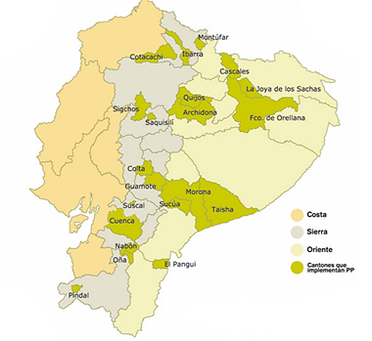
Presupuesto participativo en el Ecuador

Slide 13
Logros del presupuesto participativo
Democratizar la gestión pública
Disminuir las desigualdades sociales
Transparentar el uso de los recursos
Fomentar la participación ciudadana
Eficiencia y Eficacia de los servicios

Slide 14
CAPITULO III

Slide 15
Investigación Realizada
Entrevista
a los funcionarios de los siguientes departamentos
Dirección de Gestión Económica – Financiera
Dirección de Planificación
Dirección de Desarrollo comunitario

Slide 16
Entrevista aplicada
1. La programación del presupuesto inicia
2. Las asambleas que se realizan con la ciudadanía son
3. En caso de existir falta de consenso sobre los programas y proyectos se decide
En septiembre u octubre de cada año
Las que se decide en qué programas o proyectos se invertirá
Democráticamente
4. El presupuesto conjunto de todas las zonas
Es un compendio de las asambleas cantonales

Slide 17
Entrevista aplicada
5. De acuerdo a los resultados obtenidos en el estudio técnico y financiero
6. El presupuesto aprobado en Asamblea
7. La ciudadanía le da seguimiento al presupuesto
Se da la aceptación definitiva
En ocasiones por la premura de tiempo no se lo da a conocer a la ciudadanía.
A través de asambleas semestrales
8. Cada año se realiza la rendición de cuentas
En el mes de febrero o marzo del año siguiente

Slide 18
Aspectos del GAD de Pichincha
Indicador | Cantidad
Analfabetismo | 3,5%
Instrucción Superior | 32,96%
Primaria completa | 92,07%
Secundaria Completa | 60,44%
Tasa de Niños (5 a 17 años) que no trabajan ni estudian | 3,83%
Tasa de Niños (5-17 años) que trabajan en el Área Rural | 6,14%
Bono Desarrollo Humano madres | 70.413 personas

Slide 19
Falencias en el proceso presupuestario
Dependencia de las transferencias (89,16%) para los ingresos de capital
Gastos en personal
56,90% de los Gastos Corrientes
74,49% de los Gastos de Inversión
Programación del presupuesto tardía
Poco acercamiento con la ciudadanía

Slide 20
ENCUESTA
Encuesta
a 342 personas
Entre líderes sociales
funcionarios del GAD de Pichincha y ciudadanía

Slide 21
RESULTADOS
La mayoría considera que la ciudadanía debe participar en la distribución de los recursos públicos
El 49% de los encuestados tienen conocimiento que en otros GAD se ha implementado la Presupuestación participativa
La mayor parte considera que la Distribución Participativa del Presupuesto debe mantenerse como una política pública.

Slide 22
RESULTADOS
El 71% considera que los representantes de Universidades, Colegios de Profesionales y ONG’s deben involucrarse en el proceso de distribución participativa.
La mayoría considera que se debe dar seguimiento a la ejecución del presupuesto.
Un gran porcentaje de encuestados menciona que durante las asambleas participarían activamente.

Slide 23
Recomendaciones al GAD de Pichincha
Mayor promoción y difusión del presupuesto
Otros actores sociales deben involucrarse.
Dar a conocer los proyectos aprobados
Rendición de cuentas trimestralmente

Slide 24
CAPITULO IV
PROPUESTA METODOLÓGICA

Slide 25
Actores que intervienen
Autoridades
Servidores y servidoras del ejecutivo
Consejo de planificación prov
Ciudadanía

Slide 26
Costos que implica
Material para las asambleas
Mecanismos para informar a las personas
Transporte
Personal

Slide 27
Proceso inclusivo
Participación de las mujeres
Mesas temáticas y encuentros sectoriales
Incorporación de la perspectiva de género

Slide 28
Pasos
Voluntad política de la máxima autoridad
Conformación del equipo técnico
Vinculación con el PDyOT
Establecer una estructura programática

Slide 29
Caso del GAD de Pichincha
Eje de desarrollo económico: agroindustria, agropecuario, Pymes, turismo
Eje de desarrollo humano y ambiente
Eje de integración territorial
Eje de gobernabilidad y reforma institucional
PDyOT

Slide 30
Caso del GAD de Pichincha
Estructura | Detalle
Programa 21 | Fortalecimiento de Capacidades
Sub-programa 01 | Apoyo a iniciativas provinciales
Proyecto 01 | Eventos de apoyo para la promoción institucional del GAD
Actividad 001 | Ferias con iniciativas provinciales

Slide 31
Pasos
Asignar un monto
Definir una forma adoptar (temática, territorial o mixta)

Slide 32
Caso del GAD de Pichincha
CANTONES | HABITANTES | % | Asignación Presupuesto a distribuir participativamente
Cayambe | 85.795 | 3,33% | $ 1.127.711,74
Mejía | 81.335 | 3,16% | $ 1.069.088,34
Pedro Moncayo | 33.172 | 1,29% | $ 436.021,37
Pedro Vicente Maldonado | 12.924 | 0,50% | $ 169.876,41
Puerto Quito | 20.445 | 0,79% | $ 268.734,38
Quito | 2.239.191 | 86,92% | $ 29.432.507,39
Rumiñahui | 85.852 | 3,33% | $ 1.128.460,96
San Miguel de los Bancos | 17.573 | 0,68% | $ 230.984,07
TOTALES | 2.576.287 | 100% | $ 33.863.384,66

Slide 33
Pasos
Realizar reuniones de discusión y priorización
Priorizar proyectos factibles
Desarrollar la matriz de priorización

Slide 34
Matriz de priorización de proyectos
IMPACTO SOCIAL | Urgencia | Satisfacción de la ciudadanía | Aporte al desarrollo local | TOTAL | CALIFICACIÓN DE LA OPCIÓN
Servicio de riego | 3,00 | 2,00 | 2,70 | 7,70 | 0,42
Ferias con iniciativas provinciales | 1,00 | 1,80 | 3,00 | 5,80 | 0,31
Mantenimiento vial | 1,00 | 1,50 | 2,50 | 5,00 | 0,27
 | 5,00 | 5,30 | 8,20 | 18,50 | 1,00

Slide 35
Caso del GAD de Pichincha
Los proyectos deberán priorizar la educación pública
Los proyectos deben incluir a las madres
Priorizar proyectos de autogestión
Invitar a la ciudadanía a contribuir con mingas, rifas y acción comunitaria
Proyectos de inclusión en la tecnología
Proyectos que contemplen el comercio, la construcción, la industria manufacturera, la agricultura, y transporte.

Slide 36
Pasos
Estudios técnicos y análisis financiero
Elaborar el presupuesto
Socializar el presupuesto con la ciudadanía
Ejecución y seguimiento del presupuesto

Slide 37
Cronograma
ACTIVIDAD | FECHAS
Base a usar | Mayo
Asamblea ciudadana | Junio y Julio
Priorización del presupuesto | Agosto y Septiembre
Estudios técnicos | Octubre
Validación y aprobación del presupuesto | Noviembre y Diciembre
Ejecución y Seguimiento | Año siguiente

Slide 38
Resultados a alcanzar
Estimula la solidaridad y equidad
Población mejor informada
Corresponsabilidad
Inclusión de grupos
Cambios en el tipo de inversión

Slide 39
Conclusiones
1. La distribución participativa contribuye a una gestión transparente con democracia participativa
2. En América Latina es un proceso innovador que permite la construcción social de las comunidades.
3. En el GAD de Pichincha su principal ingreso son las transferencias y su mayor gasto es en personal.
4. Con la aplicación de la distribución participativa la ciudadanía es la promotora del desarrollo local.

Slide 40
Recomendaciones
1. Trabajo conjunto entre el GAD y los actores locales
2. Fortalecer las experiencias.
3. Desarrollar proyectos de autogestión
4. Proceso totalmente transparente

